Slide 1
Semantisatieverhaal A:
Onlangs, kort geleden, waren er twee schilderijen verdwenen uit een museum. De politie kwam meteen kijken. Wie had ze meegenomen?
Een bewaker had een man gezien. Hij vond de man verdacht. Hij vond de man niet helemaal eerlijk lijkend. De man probeerde namelijk toegang te krijgen tot een kamer waar hij niet mocht komen. Hij probeerde dus bij de kamer te kunnen. De bewaker had hem gewaarschuwd en toen ging de man weg. Maar later waren er ineens twee schilderijen weg. De bewaker belde de politie en vertelde precies wat hij had gezien. Zijn verhaal was betrouwbaar, kloppend. De politie kon erop vertrouwen dat hij de waarheid vertelde. De politie vroeg ook een expert om hulp. Een expert is iemand die veel van iets weet. Deze expert wist veel van computers. Hij kon van de beelden van de bewakingscamera een goede foto van de man maken. Die foto kwam toen op het nieuws. En iedereen werd opgeroepen om te bellen als je de man herkende. Je werd dus dringend gevraagd om te bellen als je wist wie de man was.
Gelukkig herkende iemand de man. Maar hij was niet bereikbaar. Ze konden geen contact met hem krijgen. Na een paar dagen vond de politie hem toch. De man had geprobeerd het museum op te lichten. Hij was oneerlijk tegen de bewaker geweest en wilde de schilderijen afpakken. De politie ontdekte dat de man eerder ook al een misdrijf had gepleegd. Zo noem je het als iemand iets doet wat niet mag van de wet.
De schilderijen werden teruggebracht naar het museum. Gelukkig konden de bezoekers ze snel weer bewonderen. En de bewaker nam een weekje vakantie. Want hij was een beetje van slag van wat hem was overkomen, van wat zo onverwacht was gebeurd.
A
Notes:
Woordenoverzicht
bereikbaar: waar je contact mee kunt krijgen
toegang krijgen tot: ergens bij kunnen
een misdrijf plegen: iets doen wat niet mag van de wet
oplichten: oneerlijk zijn tegen iemand om geld of spullen af te pakken
onlangs: kort geleden
de expert: iemand die veel van iets weet
verdacht: niet helemaal goed of eerlijk lijkend
betrouwbaar: juist, kloppend
overkomen: onverwacht gebeuren
oproepen: dringend vragen iets te doen

Slide 2


Gerarda Das
Antoinette Duijf
Marjan ter Harmsel
Mandy Routledge
Week 44 – 27 oktober 2026
Niveau A
Notes:
Bron afbeelding: Kentalis

Slide 3


onlangs
Notes:
Bron afbeelding: Shutterstock

Slide 4
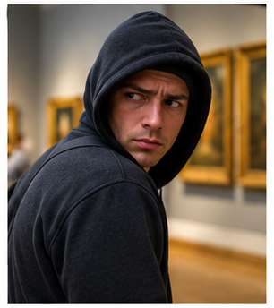
verdacht
Notes:
Bron afbeelding: AI

Slide 5
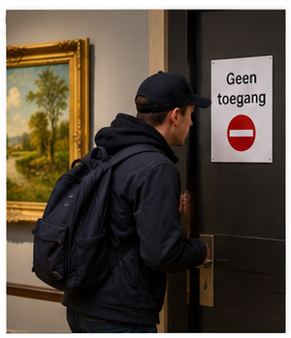
toegang krijgen tot
Notes:
Bron afbeelding: AI

Slide 6
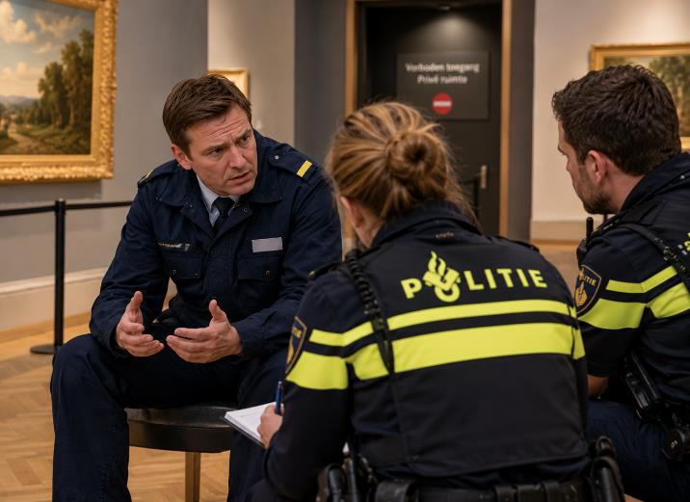
betrouwbaar
Notes:
Bron afbeelding: AI

Slide 7
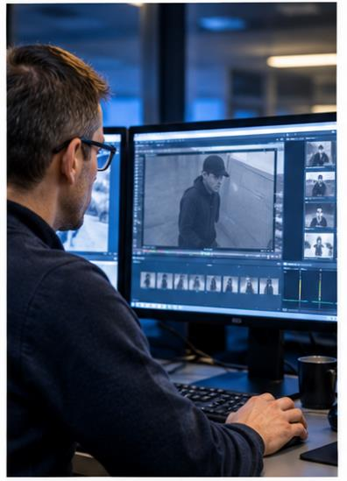
de expert
Notes:
Bron afbeelding: AI

Slide 8
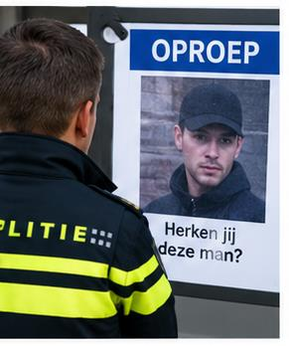
oproepen
Notes:
Bron afbeelding: AI

Slide 9
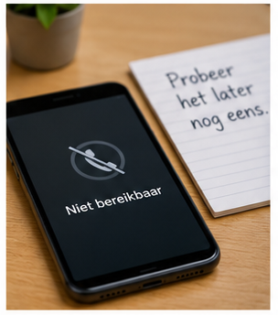
bereikbaar
Notes:
Bron afbeelding: AI

Slide 10
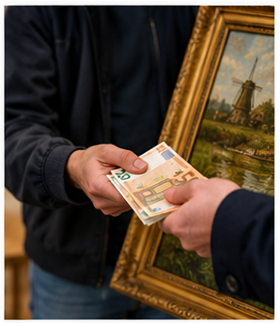
oplichten
Notes:
Bron afbeelding: AI

Slide 11
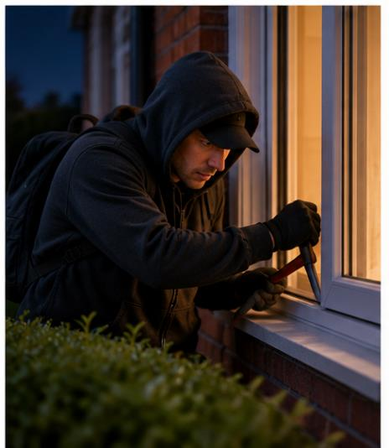
een misdrijf plegen
Notes:
Bron afbeelding: AI

Slide 12
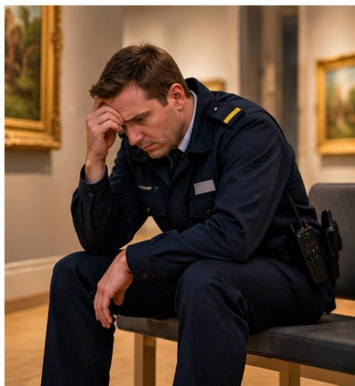
overkomen
Notes:
Bron afbeelding: AI

Slide 13
Op de woordmuur:

Slide 14

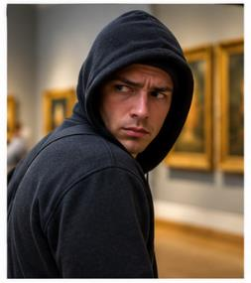

verdacht
betrouwbaar
= niet helemaal goed of eerlijk lijkend
De man leek al erg verdacht toen hij door het museum liep.
= juist, kloppend
Het verhaal van de bewaker was betrouwbaar.
Notes:
Bron afbeeldingen: AI

Slide 15
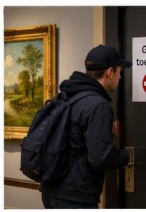
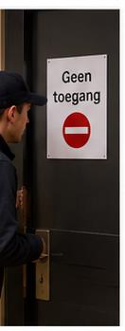
toegang krijgen tot
afgesloten zijn voor
= ergens bij kunnen
De man probeerde toegang te krijgen tot een kamer …
= ergens niet bij kunnen
.. die afgesloten was
voor bezoekers.
Notes:
Bron afbeeldingen: Shutterstock/AI

Slide 16
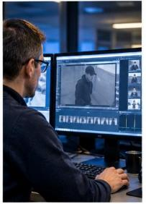

de expert
de leek
= iemand die veel van iets weet
De politie vroeg een expert om hulp bij de bewakingsbeelden.
= iemand die weinig van iets weet
Zij is een leek als het om kunst gaat.
Notes:
Bron afbeeldingen: Shutterstock/AI

Slide 17


bereikbaar
onbereikbaar
= waar je contact mee kunt krijgen
Mijn vader is meestal wel goed bereikbaar.
= waar je geen contact mee kunt krijgen
De man was onbereikbaar. Hij nam zijn telefoon niet op.
Notes:
Bron afbeeldingen: Shutterstock/AI

Slide 18


verwachten
overkomen
= denken dat iets gaat gebeuren
Dit cadeau was precies wat ze verwachtte.
= onverwacht gebeuren
De bewaker was een beetje van slag van wat hem was overkomen.
Notes:
Bron afbeeldingen: Shutterstock/AI

Slide 19


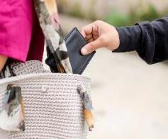
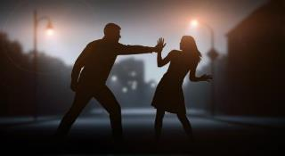
een misdrijf plegen
= iets doen wat niet mag van de wet
inbreken
stelen
mishandelen
Notes:
Bron afbeeldingen: Shutterstock/AI

Slide 20



Onlangs waren er twee schilderijen verdwenen uit een museum.
binnenkort
nu
onlangs
= kort geleden
Notes:
Bron afbeeldingen: Shutterstock

Slide 21


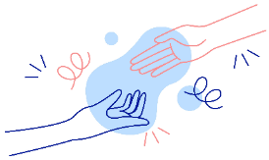
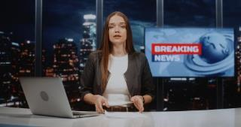
bellen
oproepen
= dringend vragen iets te doen
het nieuws
helpen
Notes:
Bron afbeeldingen: Shutterstock/AI

Slide 22

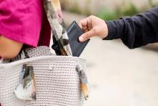

nep
stelen
oplichten
= oneerlijk zijn tegen iemand om geld of spullen af te pakken
voor de gek houden
Notes:
Bron afbeeldingen: Shutterstock/AI

